Slide 1
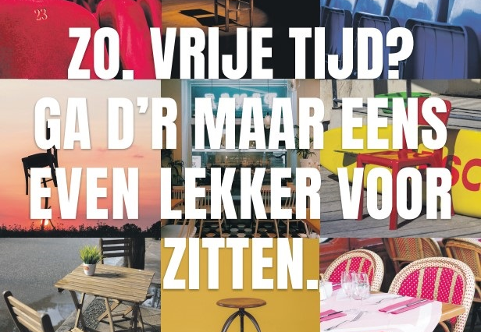
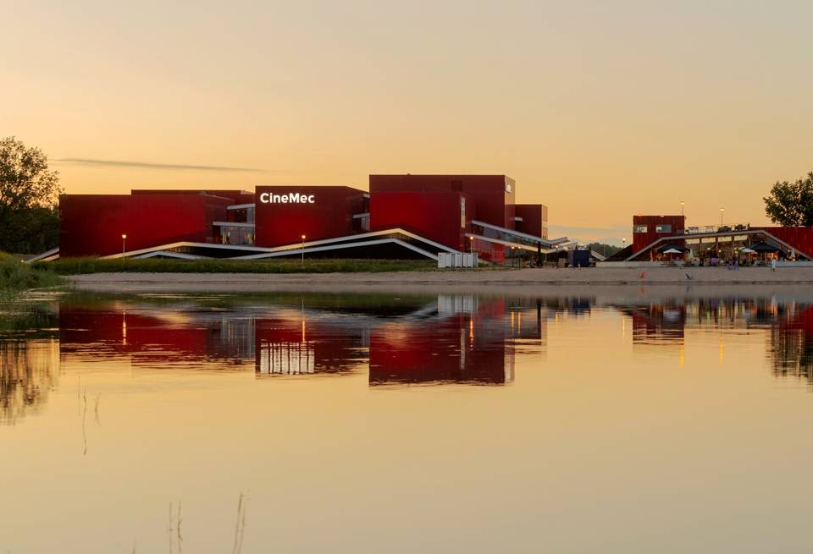
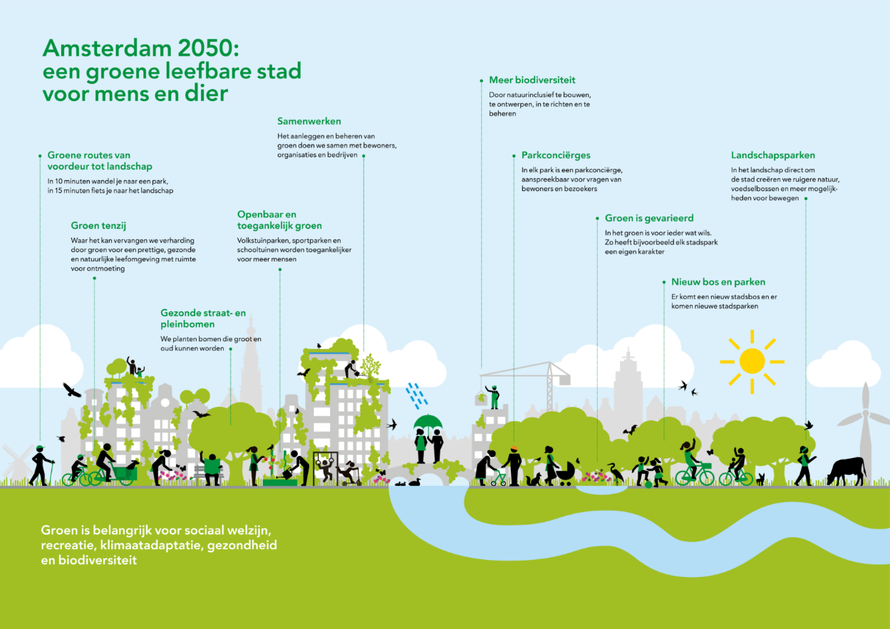
Mijn Leefomgeving expertles Vrijetijd
LJ1-P1 - les 53 Vrije tijd, een luxeproduct

Slide 2
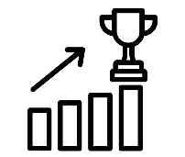
Les 3 – vrijetijd een luxe product
Begrippen
Vrijetijd
specialisatie Vrijetijd
IBS Toetsing
Kennistoets
Verantwoording
Presentatie

Slide 3
Vandaag
Kort: vorige week
vragen over TP Vrijetijd?
Leerdoelen
Theorie doelgroep en doelstellingen
(Het begrip doelgroep en doelstelling toepassen in een opdracht.)

Slide 4
Vorige week
Doelstelling
SDG’s zijn doelstellingen van de VN.
Naast een missie en doel kan een organisatie ook duurzame doelstellingen hebben.
Organisator en bezoeker van een evenement hebben hun eigen doelstellingen.
Een doelstelling is SMART
Houd je doelstelling continu voor ogen
Doelgroep
Een doelgroep is een groep mensen of klanten die een bedrijf of organisatie wil benaderen om een product, dienst of informatie onder de aandacht te brengen
Er is een primaire (belangrijkste) doelgroep en secundaire doelgroep.
Door als organisator goed onderzoek te doen weet je wie je doelgroep is en waar hun behoeft licht.
Er zijn verschillende soorten doelgroepen: heterogeen, homogeen, zakelijke.

Slide 5
Vragen over TP vrijetijd?
Zijn er vragen?
Wie is er al begonnen?
Wie is er nog niet begonnen?

Slide 6
Leerdoel
Aan het eind van deze les kun je:
De ontstaansgeschiedenis beschrijven van vrijetijd.
Beschrijven hoe men tegen de huidige vrijetijd aan kijkt.
Opdracht: Jouw vrijetijdsbesteding plaatsen binnen jouw leefstijl.

Slide 7
Inhoud les
Geschiedenis ontstaan vrijetijd

Slide 8
Vrije tijd
Sociaal fenomeen, verbonden met menselijk handelen.
Begrijpen? Geschiedenis bestuderen.

Slide 9
Geschiedenis vrije tijd
Veel misvattingen
Men denkt dat vrije tijd van alle tijden is.
Vrije tijd is een relatief jong begrip.
Het duurde tot de 20e eeuw voordat de gewone westerse samenleving een besef van vrije tijd had.
We hebben steeds meer vrije tijd…
Sinds de jaren 70 is aantal uren dat de gemiddelde Nederlander vrij is van verplichtingen gedaald.

Slide 10
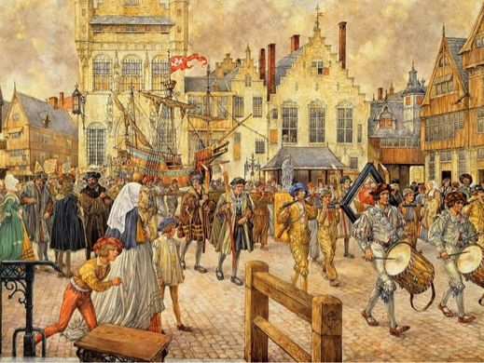
Vrije tijd tot circa 1850
Tot in de 19e eeuw was de maatschappij zodanig georganiseerd dat het begrip vrije tijd niet of nauwelijks bestond.
In de late middeleeuwen werd de samenleving verdeeld in standen: geestelijkheid, de adel en de groep van burgers en boeren.
Vrije tijd toen is niet te vergelijken met het huidige begrip.
Verschil met nu: vrije tijd is geen vanzelfsprekendheid, niets te maken met consumptie.
Notes:
Standen: maatschappelijke groepen met hun eigen rechten en plichten.
Standenmaatschappij: Iedere stand zijn eigen plicht.
Geestelijken: grootgrondbezitters en baden voor het volk.
Adel: sterk verbonden met de geestelijkheid en diende het volk te beschermen tegen vijanden.
Burgers en boeren: grootste groep in de samenleving. Veelal rechteloze mensen die eigendom waren van de heer voor wie ze werkten.
Daarnaast tot de 18e eeuw politiek erg onrustig in West-Europa. Opstanden, oorlog en overheersing.
Vrijetijdsbesteding vooral voor elite binnen de samenleving.
Voorstellingen, sport.
Dagbesteding massa: gericht op overleven.
Uitzonderingen: spelen van bordspelen, vieren van enkele feestdagen, gekoppeld aan de jaargetijden of religie. Samenkomen mensen, zingen, dansen en verhalen vertellen.

Slide 11
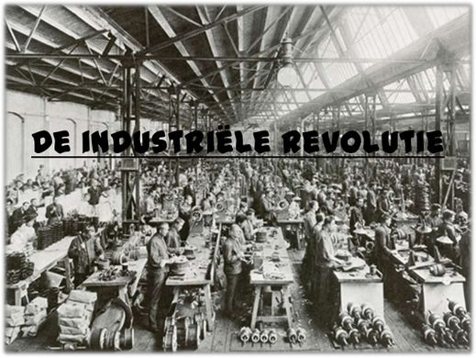
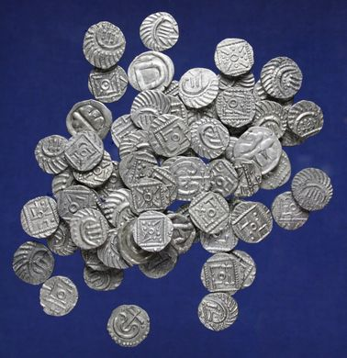
Vrije tijd 1850-1920
‘Ontdekking’ door de massa.
Standenmaatschappij -> klassenmaatschappij.
Arbeiders vormen nieuwe arbeidersklasse.
Vast aantal werkuren -> vrije tijd.
Notes:
Politiek werd het rustiger. In Groot-Britannie begon de industriële revolutie. Stoommachine-> geen mens of paardenkracht nodig.
Groep arbeiders vormden nieuwe arbeidersklassen. In eerste instantie geen rechten, ondergeschikt aan hogere klasse, de burgerij.
Hoewel de arbeidersklasse in armoede leefde, was er wel iets veranderd, niet meer 24/7 lijfeigene van de landheer. Fabrieksarbeider had vast aantal werkuren. De vrije tijd was geboren.
Eerste vrijetijd besteding slechte invloed. Zedeloze gedrag een groot probleem.
Groot deel van loon aan alcoholgebruik, gokken, prostitutie, etc.
Bier werd weliswaar nog als een gezond product gezien. Beer house act uit 1830 gaf iedereen de mogelijkheid zijn eigen bierhuis te openen.

Slide 12
Vrije tijd 1920 - 1990
Huidige vrijetijd ontstaat.
Eerste bioscoop in Rotterdam in 1903
Oproepverenigingen KRO en VARA opgericht
1919 Arbeidswet aangenomen
Overheid zal het als haar rol om vt besteding te leren
Ook arbeidersverenigingen proberen hun leden op te voeden
Vanaf jaren 20 langzaam commerciële vt industrie
KNVB (voetbal) KNLTB (tennis) en KNAU (atletiek) worden rond 1900 opgericht.
Notes:
KNVB (voetbal) KNLTB (tennis) en KNAU (atletiek) worden rond 1900 opgericht.
Arbeiders verenigen zich niet alleen op het gebied van arbeidersbewegingen maar ook op het gebied van sport en cultuur. Nederland was een verzuilde samenleving geworden na de WOI. Katholieken, protestanten, socialisten en liberalen.
Arbeidswet: max 8 uur op een dag werken. Grote invloed op VT
Nog lang niet altijd deugdelijke vormen van VT besteding. Juiste keuzes waren vooral sport, cultuurparticipatie.
commerciële vt industrie: cinema`s, cafés, jazzclubs, kermissen en casino`s. volgens de overheid nutteloos.

Slide 13
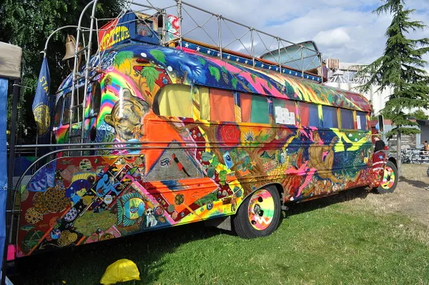
Vrije tijd 1920 - 1990
WOII
Jaren 60 gastarbeiders
Invoering vrije zaterdag in 1960
Opvoedend karakter neemt af, overheid druk met verzorgingsstaat
Keuzevrijheid neemt toe en flowerpowercultuur ontstaat
Invloed kerk neemt af
Jaren 80 economisch slecht en neoliberalisme wint terrein
Notes:
Hoewel de vraag naar arbeidskrachten in deze tijd erg groot was lukt het de arbeidersbewegingen in 1960 om de vrije zaterdag te bewerkstelligen. 5 dagen max 8 uur. Hele dag om vt besteding te doen. Vraag arbeid was hoog dus loon steeg, meer geld te besteden. Opkomst personenauto, ook buiten woonomgeving vt besteding. Introductie TV hele wereld te zien in de huiskamer.
Flowerpowercultuur: persoonlijke vrijheid centraal
Neoliberalisme: overheid houdt zich niet bezig met taken die ook door commerciële bedrijven uitgevoerd kunnen worden. Kunst en cultuurinstellingen privatiseren.

Slide 14
VT nu
VT wordt een state of mind en noemen we steeds vaker leisure
Vormgeven van leefstijl
Steeds vaker werken we aan competenties die nodig zijn om succesvol in ons werk te kunnen zijn, en als we aan het werk zijn proberen we daar zo veel mogelijk persoonlijke voldoening uit te halen.

Slide 15
Jouw vrijetijd besteding
Teken je leukste vrijetijdsbesteding ooit.
Zorg dat je aan de hand van jouw tekening kan vertellen waarom het zo leuk was.
Denk na over wat jouw tekening zegt over jouw leefstijl.

Slide 16
Leerdoel
Aan het eind van deze les kun je:
De ontstaansgeschiedenis beschrijven van vrijetijd.
Beschrijven hoe men tegen de huidige vrijetijd aan kijkt.
Jouw vrijetijdsbesteding plaatsen binnen jouw leefstijl.

